Slide 1
วาดเส้นพื้นฐานเพื่องานออกแบบ
Basic Drawing for Design

Slide 2
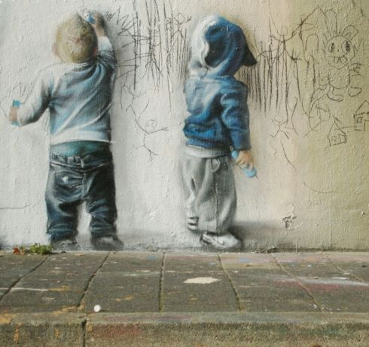
ความหมาย
วาดเส้นเป็นวิธีการสื่อความหมายทางการเห็นขั้นแรกสุดของมนุษย์โดยใช้เครื่องมือที่สามารถหาได้ใกล้ตัว
วาดเส้น เป็นคำผสมซึ่งพอจะแยกความหมายได้เป็น 2 คำ คือ ๑) วาด เป็นการกระทำให้เกิดภาพ โดยใช้มือจับอุปกรณ์ ขีด เขียน ถู ไถ ฯลฯ และ ๒) เส้น เป็นวัตถุ สิ่งของหรือรอย ที่มีลักษณะยาวมากกว่าความหนา
พจนานุกรมศัพท์ศิลปะ (๒๕๓๐) ให้ความหมาย วาดเส้น คือ ภาพวาดเส้น ภาพซึ่งวาดเป็นเส้น อาจเป็นเพียงเส้นร่าง หรือแต่งเติมด้วยสีเพื่อสร้างแสงเงา การสร้างภาพด้วยวิธีนี้ให้ผลได้หลายลักษณะตามแต่เจตนาหรือจุดประสงค์ของศิลปิน
สุชาติ เถาทอง (๒๕๓๖) ให้ความหมาย วาดเส้น คือ วิธีการสร้างงานศิลปะวิธีหนึ่ง โดยการวาด เขียน ขีด ลาก ปาด ป้าย ฯลฯ เพื่อสร้างมิติลวง (pictorial space) บนวัสดุที่มีพื้นผิวระนาบ ๒ มิติ

Slide 3
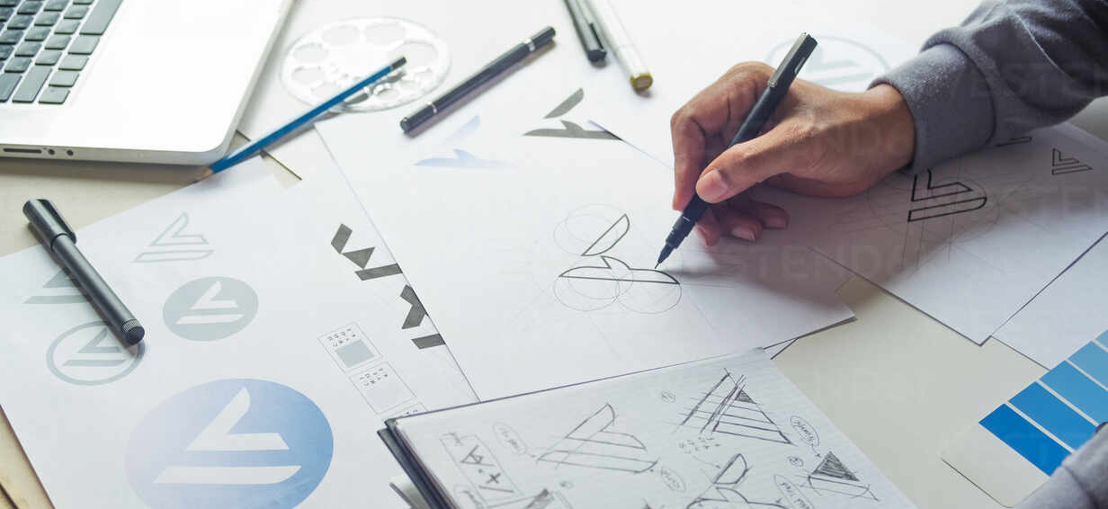
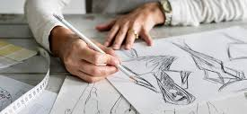
ความหมาย
การออกแบบเป็นกระบวนการที่สำคัญต่อการพัฒนาคุณภาพในส่วนต่างๆ ไม่ว่าจะเป็นบ้านเมือง สินค้า บรรจุภัณฑ์ โฆษณา ฯลฯ การวาดเส้นจึงมีบทบาทที่จำเป็นในการสร้างภาพหรือรูปร่างเบื้องต้น เพื่อถ่ายทอดความคิดออกมาให้ปรากฏมากที่สุด เพื่อป้องกันการผิดพลาดในงานจริง โดยเฉพาะธุรกิจในปัจจุบันที่มีการแข่งขันกันทุกรูปแบบ

Slide 4
ความสำคัญของการวาดเส้น
การออกแบบเป็นกระบวนการที่สำคัญกับการสร้างชิ้นงาน เพราะในทางธุรกิจใด ๆ ก็ต่างมุ่งหวังถึงความสำเร็จจากการลงทุน เช่น การพัฒนาเมือง/ที่อยู่อาศัย การทำงานสิ่งพิมพ์ การทำงานโฆษณา การผลิตสินค้าอุตสาหกรรม การทำบรรจุภัณฑ์ ฯลฯ ทั้งนี้ เพื่อป้องกันการผิดพลาดโดยเฉพาะธุรกิจที่มีการแข่งขันกันรุนแรง
เนื่องจากการออกแบบจะเกี่ยวข้องกับการมีส่วนร่วมของผู้มีหน้าที่ทุกฝ่าย เมื่อได้ข้อสรุปที่ใช้ชี้นำรูปแบบของชิ้นงานแล้ว การวาดเส้นจึงเข้ามามีบทบาทที่จำเป็นต่อนักออกแบบ ในแง่เป็นการสร้างภาพหรือรูปร่างเบื้องต้น เพื่อถ่ายทอดความคิดให้ปรากฏออกมาให้ได้มากที่สุด เพื่อจะได้เลือกดัดแปลงก่อนนำไปเขียนเป็นรายละเอียดที่ถูกต้องก่อนสร้างจริงในลำดับต่อไป

Slide 5
บทบาทการวาดเส้น
การวาดเส้น มีบทบาทต่องานออกแบบเกือบทุกแขนงซึ่งพอสรุปได้ ดังนี้
1. เป็นตัวช่วยในการถ่ายทอดความคิดของนักออกแบบได้ง่าย สะดวกและรวดเร็ว โดยใช้อุปกรณ์เขียนพื้นฐานทั่วไป
2. ทำให้เห็นลักษณะของผลงานได้ทั้ง 2 มิติ และ 3 มิติ รวมถึงเป็นตัวช่วยบอกรายะเอียดต่างๆ ทั้งที่เรียบง่ายและ
ซับซ้อนได้ในมุมมองของงานออกแบบ
3. สามารถถ่ายทอดจินตนาการทุกแนวความคิดทั้งที่ใกล้ตัวหรืออนาคตได้ ไม่มีขอบเขตจำกัด มีความเท่าทัน
กับการสร้างสรรค์ทุกรูปแบบ
4. ช่วยในการเลือก ดัดแปลง เป็นการกลั่นกรองชิ้นงานที่ดีก่อนสร้างจริง ในเชิงธุรกิจจะเป็นการ ประหยัดเวลา
ต้นทุนและที่สำคัญคือได้ผลงานที่ดี

Slide 6
ประเภทของการวาดเส้น
ภาพเขียนที่รู้จักและพบเห็นโดยทั่วไป มีความเหมือนและแตกต่างกันอยู่ในแต่ละประเภท ซึ่งแต่ละภาพล้วนเป็นการนำเสนอแนวความคิด จินตนาการ และเรื่องราว ที่ศิลปินต้องการถ่ายทอดความรู้สึกของตน
สามารถแยกเป็นประเภทของการเขียนภาพออกเป็น 4 ประเภท ได้แก่ การเขียนภาพหุ่นนิ่ง การเขียนภาพคน การเขียนภาพทิวทัศน์ และการเขียนภาพสัตว์ต่าง ๆ

Slide 7
1. การเขียนภาพหุ่นนิ่ง
การเขียนภาพหุ่นนิ่ง (still life drawing) หมายถึง การเขียนภาพวัตถุสิ่งของต่าง ๆ ที่อยู่รอบตัวในบริเวณจำกัด เช่น ภาพวัตถุสิ่งของและเครื่องใช้ต่าง ๆ ภายในห้อง เป็นต้น หุ่นนิ่งมีหลายรูปแบบ หลายลักษณะ และหลายขนาด แตกต่างกันไป
การเขียนภาพหุ่นนิ่งแบ่งออกเป็นประเภทต่าง ๆ ดังนี้
1.1 หุ่นนิ่งจากธรรมชาติ
1.2 หุ่นนิ่งจากวัตถุสิ่งของที่มนุษย์ประดิษฐ์ขึ้น
1.3 หุ่นนิ่งรูปทรงเรขาคณิต

Slide 8
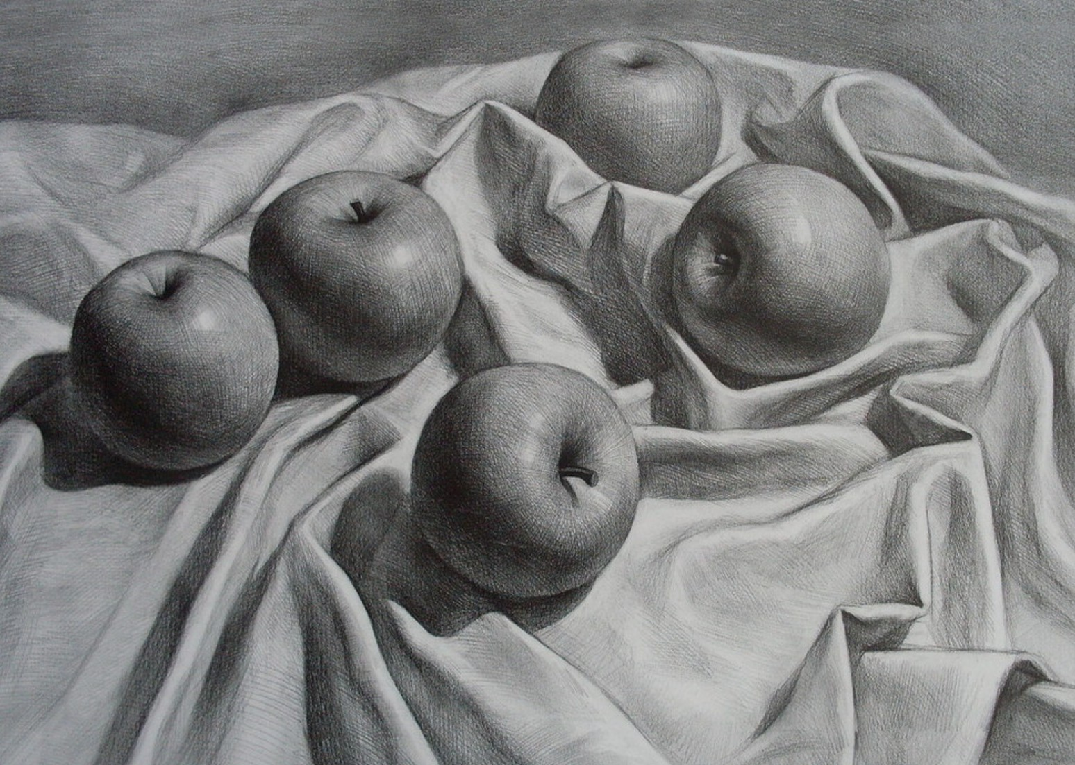
1.1 หุ่นนิ่งจากธรรมชาติ

Slide 9
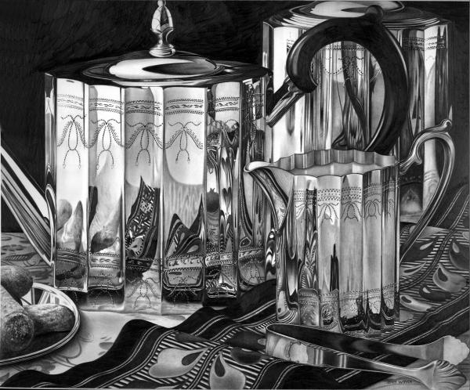
1.2 หุ่นนิ่งจากวัตถุสิ่งของที่มนุษย์ประดิษฐ์ขึ้น

Slide 10
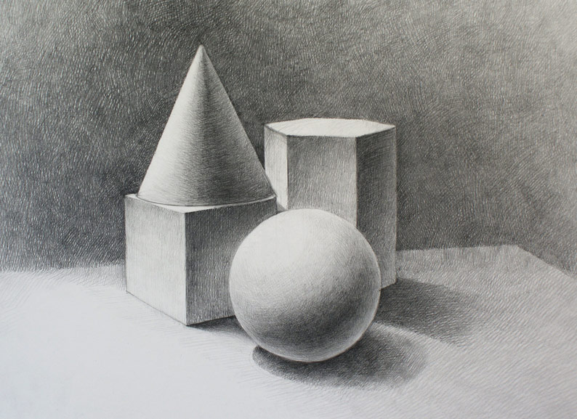
1.3 หุ่นนิ่งรูปทรงเรขาคณิต

Slide 11
2. การเขียนภาพคน
การเขียนภาพคน (human drawing) หมายถึง การเขียนภาพคนที่มีต้นแบบจากคนจริง จากภาพถ่าย หรือจากจินตนาการ
การเขียนภาพคน จำแนกประเภทตามรูปแบบภายนอกที่ปรากฏ ได้ดังนี้
2.1 การวาดภาพคนเหมือน หรือ การเขียนภาพคนครึ่งตัว (portrait)
2.2 การวาดเส้นคนเต็มตัว (figure)
2.3 การวาดภาพนู้ด หรือ การวาดภาพคนเปลือย (nude)

Slide 12
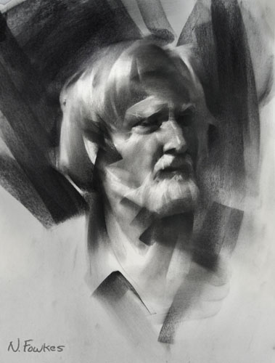
2.1 การวาดภาพคนเหมือน หรือ การเขียนภาพคนครึ่งตัว

Slide 13
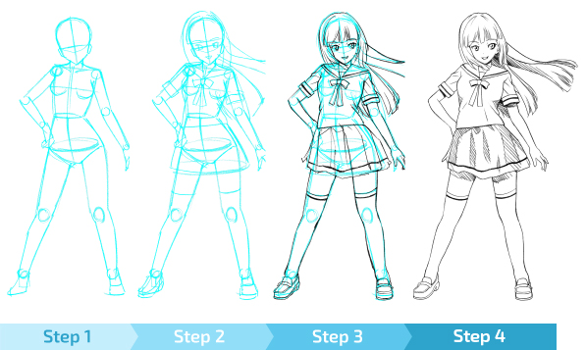
2.2 การวาดเส้นคนเต็มตัว

Slide 14
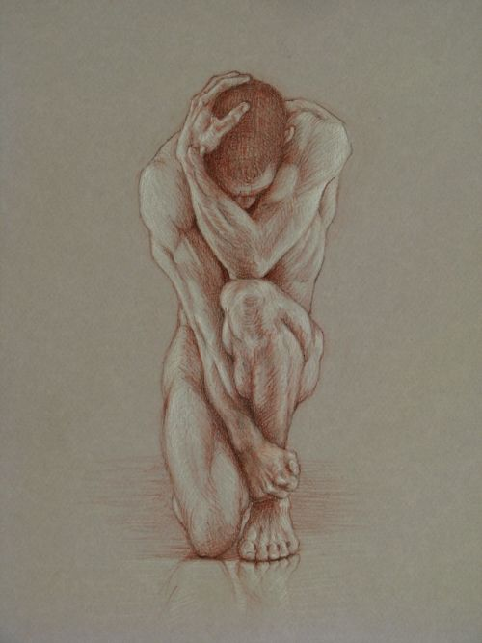
2.3 การวาดภาพนู้ด หรือ การวาดภาพคนเปลือย

Slide 15
3. การวาดภาพทิวทัศน์
การวาดเส้นภาพทิวทัศน์ (landscape) หมายถึง การเขียนภาพบริเวณภายนอกที่อยู่อาศัย สภาพแวดล้อมต่าง ๆ ไม่ว่าจะเป็น อาคารสถานที่ต่าง ๆ ธรรมชาติรอบตัว เช่น ภูเขา ต้นไม้ ทะเล น้ำตก เป็นต้น
การวาดเส้นภาพทิวทัศน์นั้น ผู้ศึกษาจะต้องเรียนรู้และมีความเข้าใจในหลักของทัศนมิติ (Perspective) หรือ ทัศนียภาพ ให้ดีก่อนจึงจะสามารถถ่ายทอดผลงานออกมาได้อย่างถูกต้อง เพื่อให้ภาพเขียนเกิดความสมจริง มีมิติ ความลึกอยู่ภายใน
การเขียนภาพทิวทัศน์ โดยทั่วไปแบ่งออกเป็น 3 ประเภท ดังนี้
3.1 การวาดเส้นภาพทิวทัศน์บก (Landscape)
3.2 การวาดเส้นภาพทิวทัศน์ทะเล (Seascape)
3.3 การวาดเส้นภาพทิวทัศน์สิ่งก่อสร้าง (Structural Landscape)

Slide 16
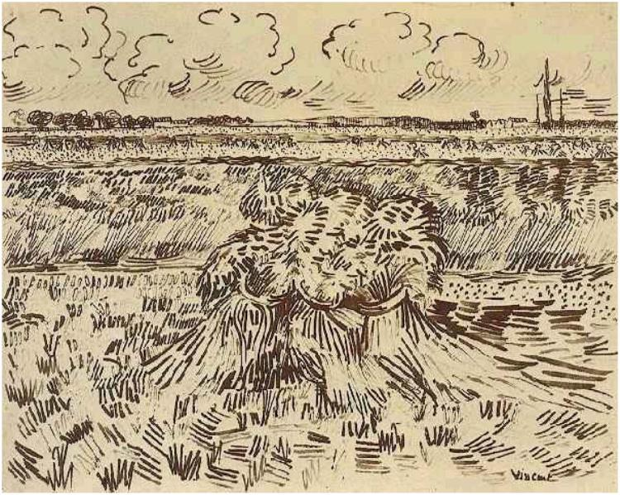
3.1 การวาดเส้นภาพทิวทัศน์บก

Slide 17
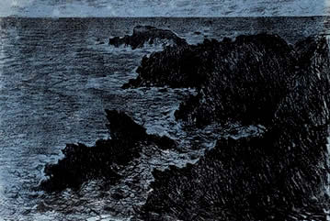
3.2 การวาดเส้นภาพทิวทัศน์ทะเล

Slide 18
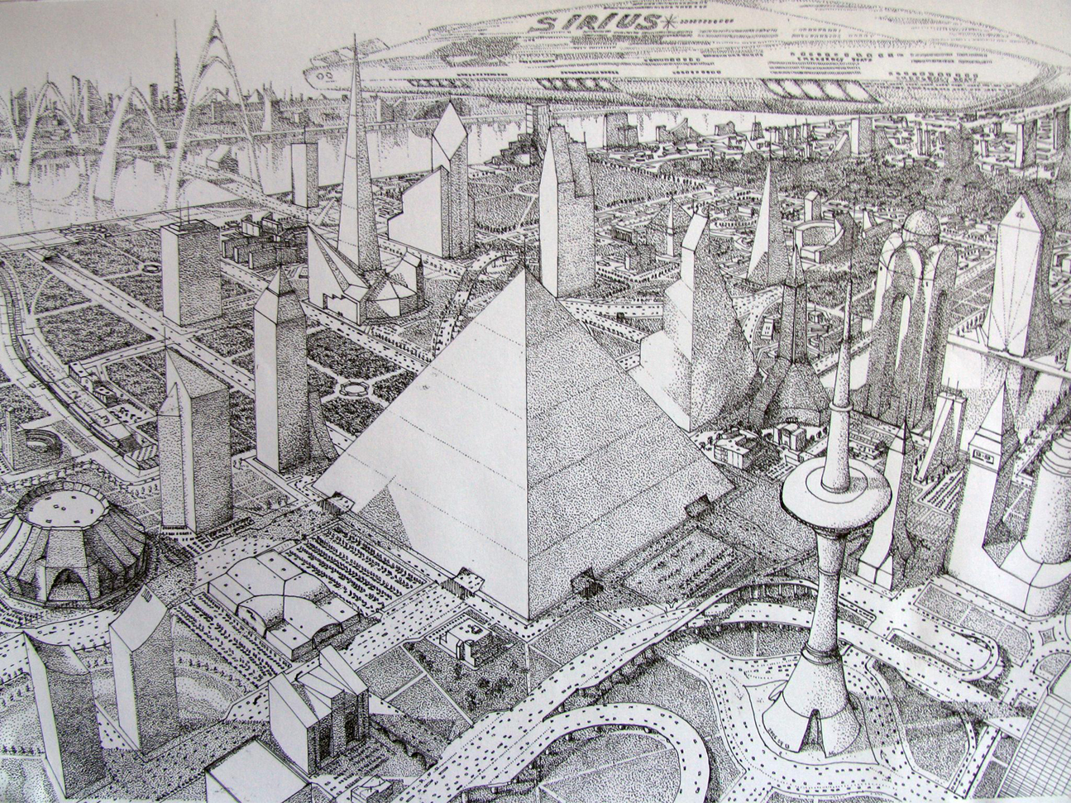
3.3 การวาดเส้นภาพทิวทัศน์สิ่งก่อสร้าง

Slide 19
4. การวาดภาพสัตว์
การวาดภาพสัตว์นั้นถือว่าเป็นเรื่องที่ท้าทายมากสำหรับนักวาดภาพ เพราะต้องมีความเข้าใจในกายวิภาคสัตว์ (โครงสร้างและกล้ามเนื้อ) เป็นอย่างดี รวมถึงต้องสังเกตรายละเอียดและจุดเด่นของสัตว์เหล่านั้น ซึ่งสัตว์แต่ละตัวจะมีเอกลักษณ์เฉพาะตัวที่ไม่เหมือนกัน เพื่อให้ผู้ชมสามารถรับรู้ได้ทันทีว่าเป็นตัวอะไร
การเขียนภาพสัตว์เป็นการถ่ายทอดความงามของสัตว์ชนิดต่างๆ ซึ่งแบ่งออกได้ 4 ประเภท คือ
4.1 สัตว์บก
4.2 สัตว์น้ำ
4.3 สัตว์ครึ่งบกครึ่งน้ำ
4.4 สัตว์ปีก

Slide 20
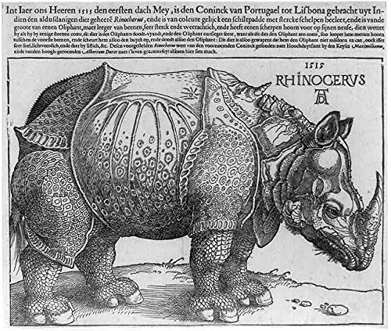
4.1 สัตว์บก
ชื่อภาพ
Dürer's Rhinoceros
ที่มา: https://en.wikipedia.org/wiki/D%C3%BCrer%27s_Rhinoceros

Slide 21
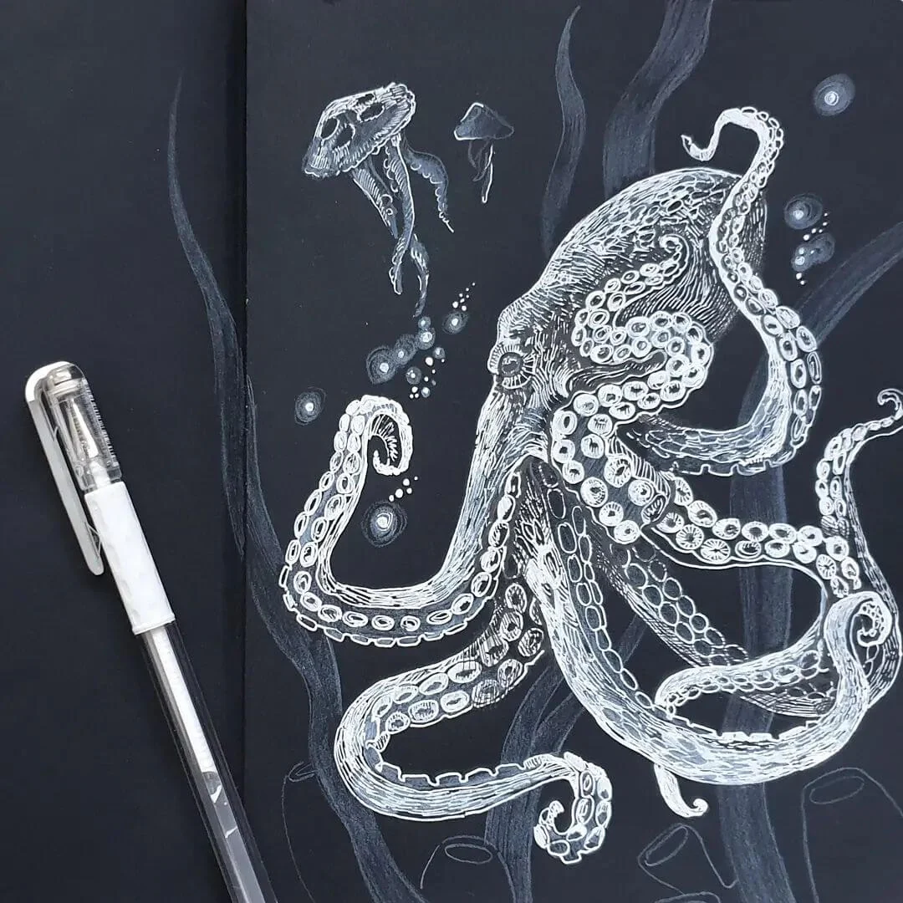
4.2 สัตว์น้ำ
ชื่อภาพ
kateryna_lysenko_art
ที่มา: https://www.instagram.com/p/CWN_9pdMhIE/

Slide 22
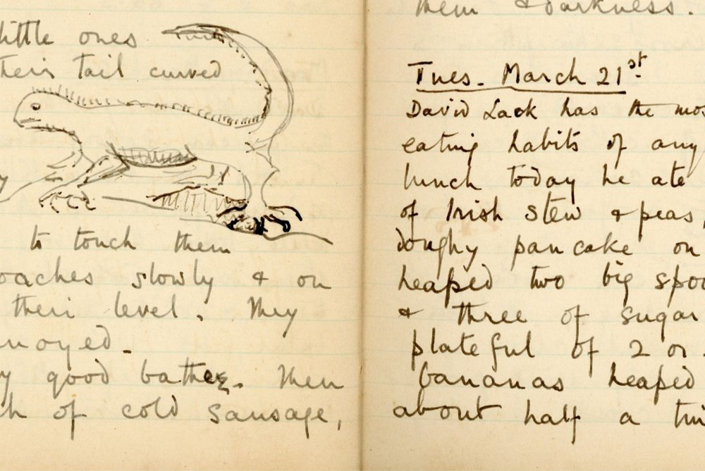
4.2 สัตว์ครึ่งบกครึ่งน้ำ
ชื่อภาพ
GEORGINA'S DIARY
ที่มา: https://www.darwinfoundation.org/en/news/all-news-stories/georgina-s-diary/

Slide 23
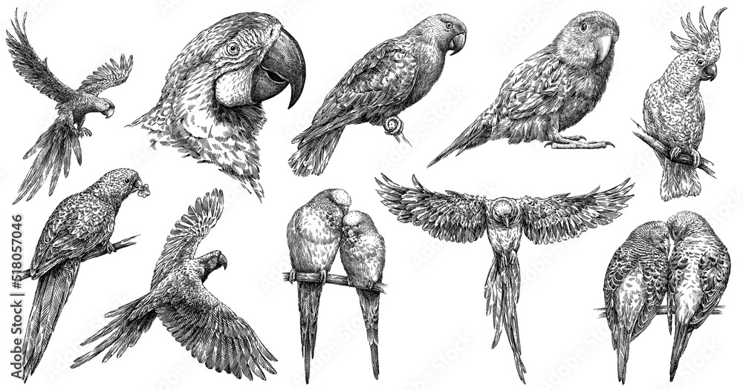
4.4 สัตว์ปีก
ชื่อภาพ
Vintage engrave isolated parrot set illustration ink sketch. Parakeet background bird art
ที่มา: https://stock.adobe.com/th/search?k=bird+drawing&asset_id=518057046

Slide 24
วัสดุ อุปกรณ์ และเทคนิคงานวาดเส้น
1. กระดานรองเขียน (DRAWING BOARD) ขนาดประมาณ 40 x 60 ซม.(A2) ควรเป็นกระดานที่มีพื้นผิวเรียบ มีน้ำหนักเบาสะดวกแก่การพกพา ขนาดใหญ่กว่ากระดาษเล็กน้อย เมื่อหนีบกระดาษติดกับกระดานแล้ว กระดาษไม่ควรเกินออกมานอกกระดาน เพราะกระดาษส่วนที่เกินออกมาจะเกิดการยับ และเสียหายได้ง่าย
2. กระดาษ (PAPER) สำหรับวาดเส้น มีหลายชนิดสามารถเลือกใช้ได้ ตามเทคนิคของการวาดเส้นซึ่งต้องดูคุณสมบัติและความเหมาะสม เช่น น้ำหนัก การซึมซับ และผิวสัมผัส
3. ยางลบ (ERASER)มีทั่งแบบแข็งมาก แข็งน้อย และนิ่มเหมือนดินน้ำมันสามารถปั้นและแต่งรูปแบบได้ แล้วเลือกใช้ตามเทคนิคของภาพที่วาด
4. ตัวหนีบกระดาษ (BUILDING CLIP) ตัวหนีบกระดาษ ใช้หนีบกระดาษให้ติดกับกระดานรองวาด ไม่ให้ขยับเขยื้อนในเวลาที่ทำการวาดส่วนมากใช้แค่ 2- 4 ตัว
5. มีดเหลาดินสอ (CUTTER) มีดเหลาดินสอ นิยมใช้มีดคัตเตอร์ เพราะมีความคมมากกว่ามีดธรรมดาสามารถเปลี่ยนใบมีดได้เมื่อหมดคมและยังสามารถ เลื่อนเก็บใบมีดเข้าใน เพื่อป้องกันอันตรายได้
6. ดินสอ (PENCILS) ที่ใช้ในการวาดภาพมีด้วยกันหลากหลายชนิด และหลากหลายเบอร์คงกำหนดไม่ได้ว่าชนิดไหนหรือเบอร์ไหนดีที่สุด ขึ้นอยู่กับผู้วาดที่จะเลือกใช้ให้เหมาะสมกับงานและความต้องการ ดินสอที่นิยมใช้ในการวาดเส้น และเหมาะแก่ผู้ฝึกใหม่ คือ ดินสอ EE ซึ่งมีความดำมากเป็นพิเศษ สามารถลงน้ำหนักบริเวณที่ต้องการความเข้มได้ดี
7. ที่ต่อดินสอ (PENCIL EXTENTION) ที่ต่อดินสอใช้ต่อดินสอที่ผ่านการใช้งานมาแล้ว จนมีขนาดสั้นลงเรื่ีอยๆ แล้วทำให้ไม่สามารถนำมาใช้งานได้สะดวกนัก จึงมีไว้เพื่ออำนวยความสะดวกในการใช้งานดินสอในขนาดที่เหมาะมือ และเป็นการประหยัดดินสอได้เป็นอย่างดี

Slide 25
วัสดุ อุปกรณ์ และเทคนิคงานวาดเส้น
ดินสอเป็นเครื่องมือหลัก หรือ เป็นเครื่องมือพื้นฐานของการฝึกที่จะได้ผลดีในระยะเริ่มต้นในการจับเพื่อการวาดเส้น จะมีข้อแตกต่างจากการจับเพื่อการเขียนหนังสื่อ เพราะในบางเส้นอาจจะต้องออกแรงกด เพื่อการเน้นน้ำหนักของภาพหรือยกเบาให้เกิดน้ำหนักอ่อน เทคนิคพื้นฐานของการวาดเส้นให้ได้ขนาดต่าง ๆ โดยการวางตำแหน่งของปลายดินสอ บนพื้นกระดาษ ในลักษณะของการจับดินสอเอียง หรือ เฉียง จะเกิดความแตกต่างของขนาดเส้นที่ได้ ถ้าจับวาดในแนวดิ่งจะได้เส้นเล็ก ถ้าเอียงมุมลง เส้นจะโตขึ้น หรือถ้าต้องการให้ได้พื้นที่มากแบบระบาย ก็จับดินสอให้เอียงมากขึ้น

Slide 26
วัสดุ อุปกรณ์ และเทคนิคงานวาดเส้น
ในการฝึกวาดเส้นพื้นฐาน การลากเส้นในลักษณะต่างๆ มีความจำเป็นมากในเบื้องต้น เพราะจะช่วยให้มีความคุ้นเคยกับการจับเครื่องมือในการวาด และมีทักษะในการบังคับทิศทางของการลากเส้น ซึ่งพอจะแบ่งในการฝึก ได้ดังนี้
1. ลากเส้นตรงแนวดิ่ง จะเป็นการลากเส้นจากบนลงล่าง สลับจากล่างขึ้นบนก็ได้ แต่ต้องบังคับให้เป็นเส้นตรงแนวดิ่งให้มากที่สุด รักษาระยะห่างเท่ากัน ขนาดความยาวเท่ากัน เส้นแนวดิ่งจะให้ความรู้สึก ตั้งมั่นคง
2. ลากเส้นตรงแนวนอน เริ่มจากซ้ายไปขวา แล้วสลับ ขวามาซ้ายก็ได้ แต่ต้องบังคับมือเส้นตรงได้แนวนอนให้มากที่สุด รักษาระยะห่างเท่ากัน ขนาดความยาวเท่ากัน เส้นแนวนอน จะให้ความรู้สึกราบเรียบ สงบ
3. ลากเส้นตรงแนวเฉียง การบังคับค่อนข้างจะยากกว่าลากเส้นแนวดิ่ง แต่การฝึกเป็นประจำและมีสติรับรู้ขณะลากเส้นก็จะทำให้บังคับได้ดี ลักษณะเส้นโดยรวมดูมีระเบียบ เส้นเฉียงจะให้ความรู้สึกไม่มั่นคง

Slide 27
วัสดุ อุปกรณ์ และเทคนิคงานวาดเส้น
4. ลากเส้นตรงสลับแนว การลากเส้นสลับไปมา หรือ ที่เรียกว่า ซิกเซ็ก เป็นการลากเส้นตรง ผสมผสาน ของเส้นเฉียง เป็นการฝึกลากเส้นที่มีความต่อเนื่องไปมา โดยบังคับเส้นให้ขนาดมีระเบียบ มีจังหวะของความยาวของช่วงเท่ากัน จะทำให้เกิดภาพรวม ที่ให้ความรู้สึก เคลื่อนไหว สลับซับซ้อน
5. ลากเส้นโค้งและวงกลม เป็นการฝึกลากเส้นที่ต้องเปลี่ยนแนวการบังคับในการจับเครื่องเขียนที่ต้องเพิ่มความระมัดระวังมากขึ้น เพื่อให้ได้เส้นขนาน น้ำหนักเส้นคงที่ไม่ซ้อนทับกัน ลักษณะของเส้นให้ความรู้สึก อ่อนไหว ลื่นไหล เคลื่อนไหว เมื่อนำไปร่วมกับเส้นตรงจะให้ความรู้สึกที่นุ่มนวลของภาพ
6. การลากเส้นรวมผสมผสาน เป็นการฝึกลากเส้นหลายทิศทาง สลับการใช้ทั้ง เส้นตรง เส้นโค้ง แต่ยังคงรักษา จังหวะระยะห่างของแต่ละเส้นให้สม่ำเสมอ ปลายของทุกเส้นลากชนขอบ มีจุดจบของปลายเส้น เป็นการฝึกที่บังคับมือทั้งระยะสั้นและยาว โดยมีกรอบบังคับอยู่ในตัว ทำให้เกิดความแม่นยำ และสร้างความมั่นใจในการลากเส้นวิธีหนึ่ง ภาพรวมจะให้ความรู้สึกซับซ้อน การประสานมีมิติของการมอง

Slide 28
สรุป
การวาดเส้นเป็นผลงานสร้างสรรค์ของมนุษย์ โดยใช้อุปกรณ์ต่างๆ ขีดเขียนเป็นภาพที่มีความหมายตามที่สมองหรือสติปัญญาสั่งการ โดยมีตาเป็นสื่อรับรู้ของการเกิดภาพนั้นๆ การวาดเส้นมีบทบาทต่องานออกแบบเกือบทุกแขนง เป็นสื่อในการถ่ายทอดความคิดสร้างสรรค์ทุกรูปแบบ ซึ่งทำได้สะดวก รวดเร็ว ง่าย และใช้อุปกรณ์พื้นฐานทั่วไป แต่ทั้งนี้ ต้องขึ้นอยู่กับความสามารถทางทักษะฝีมือของผู้วาด ซึ่งจะเป็นองค์ประกอบที่สำคัญที่สุดในการวาดเส้นเพื่อให้ได้ผลงานตามจุดมุ่งหมายที่ตั้งไว้ล่วงหน้า เพื่อให้ง่ายต่อการทำความเข้าใจจึงได้แยกการวาดเส้นออกเป็น 4 ประเภท ได้แก่ ภาพหุ่นนิ่ง ภาพคน ภาพทิวทัศน์ และภาพสัตว์ ซึ่งมีหลักการเขียนภาพในแต่ละประเภทแบ่งเป็นรายละเอียดในแต่ละหัวข้อ ได้แก่ การเขียนภาพหุ่นนิ่งประเภทต่างๆ เพื่อศึกษารูปทรงภายนอกและพื้นผิว การเขียนภาพคนทั้งภาพคนเหมือนและคนเต็มตัว เพื่อศึกษาโครงสร้างสัดส่วนของร่างกายที่มีความแตกต่างกันระหว่างเพศและช่วงอายุ การเขียนภาพทิวทัศน์ประเภทต่าง ๆ เพื่อศึกษามุมมองการสร้างระยะมิติความลึกภายในภาพ และการเขียนภาพสัตว์ประเภทต่างๆ เพื่อศึกษารูปร่างลักษณะเด่นของสัตว์แต่ละประเภท ทั้งนี้ เพื่อเป็นพื้นฐานให้ผู้ศึกษาได้เข้าใจถึงลักษณะโดยรวมของการวาดภาพเบื้องต้นได้

Slide 29
อ้างอิง
http://netra.lpru.ac.th/~weta/n1/n1_print.html
https://sites.google.com/site/chaim432555/kar-wad-e
https://flipartsclassroomthailand.wordpress.com
https://bowcherm.wordpress.com/2014/11/10/

